Slide 1
МДОАУ «Детский сад №99 «Домовёнок»
г. Орска».
Дидактическое игровое пособие для детей младшего дошкольного возраста
«Сенсорный куб».
Воспитатель
Стрельцова Оксана Александровна

Slide 2

Цель: развивать у детей сенсорные способности
Развитие речи, внимания, воображения, памяти, мелкой моторики, коммуникабельных способностей;
Формирование представлений о цвете, форме, величине предметов, их положении в пространстве;
Развитие тактильных ощущений, внимания, памяти. Например, закрепление понятий «длинный — короткий», «длиннее-короче», «узкий — широкий» методом сравнения, приложения и наложения.

Slide 3
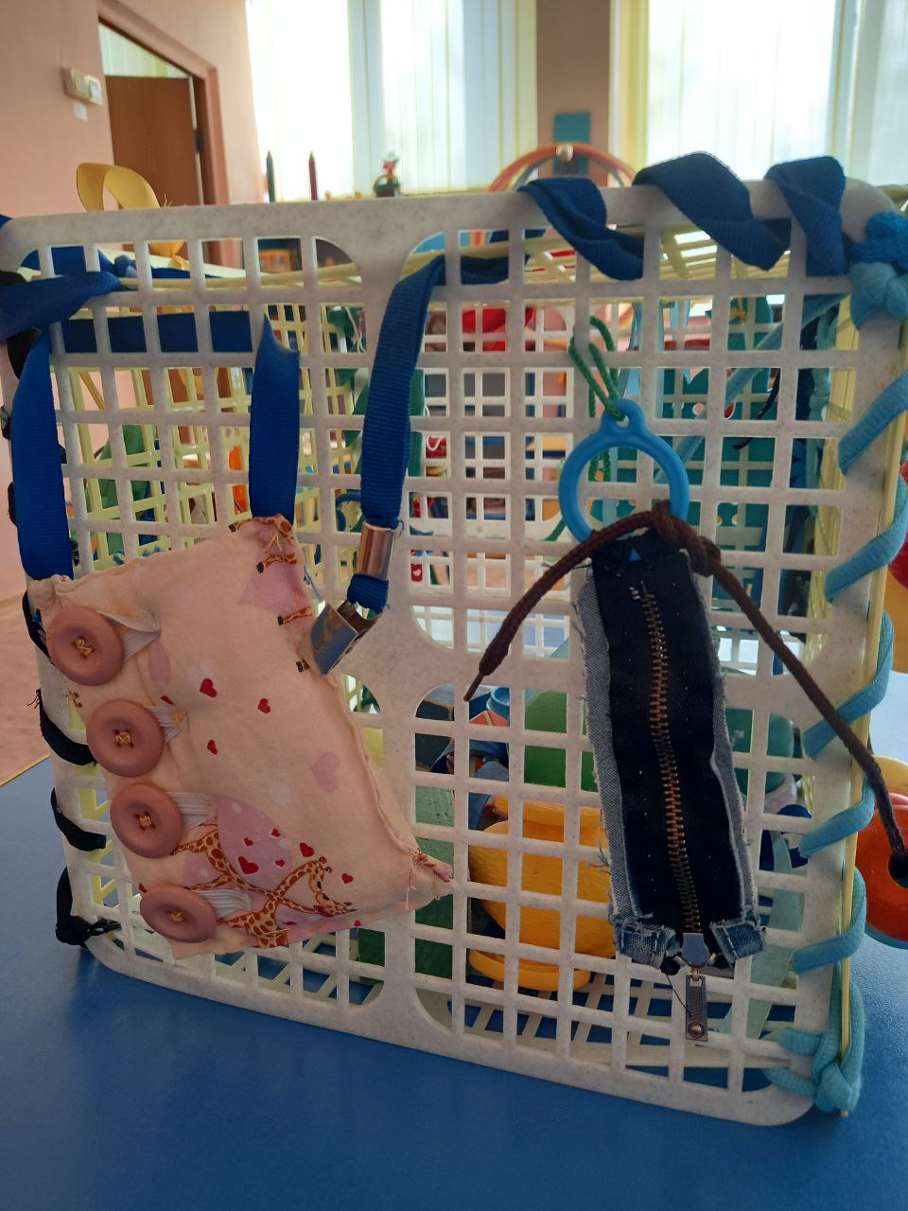
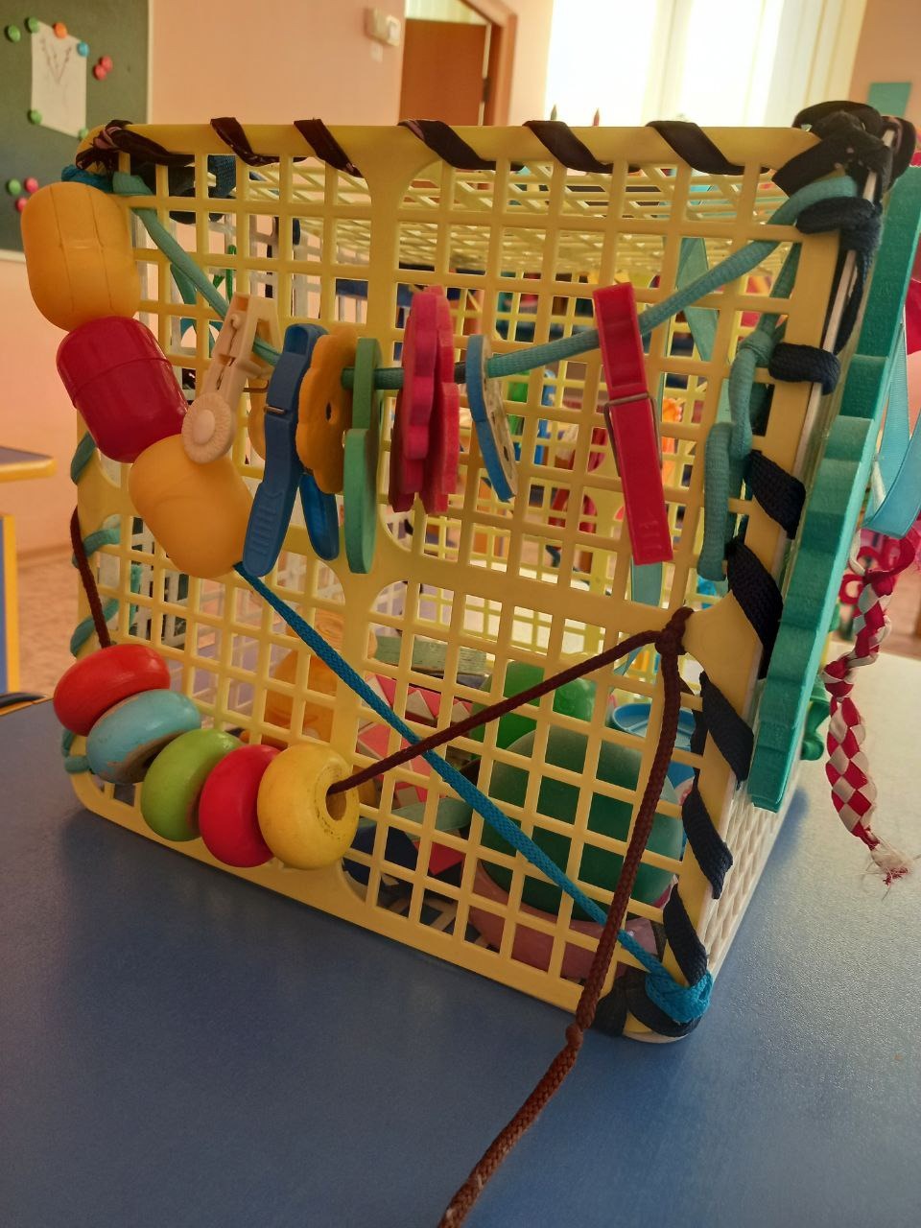

Используемый материал:
- 6 решёток
- пуговицы
- замки
- прищепки
- капсула от киндер сюрприза

Slide 4
Методические рекомендации
Это пособие можно использовать как одним так и несколькими детьми.
«Шнуровка»
Цель: развитие мелкой моторики рук, памяти,
концентрации внимания, способствует развитию точности глазомера, координации и последовательности действий, речи, воображения.
Ход игры: ребенок, в отверстия решётки продевает шнурки. Является хорошей подготовкой руки к письму, тренирует усидчивость, часто такая игра успокаивает ребенка.
«Дыхательная гимнастика»
Цель:учить детей выполнять дыхательную гимнастику,развивать силу вдоха,развивать память,речь,внимание,воображение.
Ход игры:Внутри куба к верхней рани прикреплены различные предметыбусинки,колокольчики и т.д.Это является тренажером для дыхательной гимнастики. Можно предложить подуть на предметы,которые расположены внутри куба с различной силой выдоха.

Slide 5
